Slide 1

Архивная выставка основана на воспоминаниях участников Великой Отечественной войны
1941-1945 ГОДОВ
Сохранение памяти о Великой Отечественной войне 1941-1945 гг. является важнейшей задачей.
С уходом из нашей жизни ветеранов мы теряем уникальную возможность услышать правду о войне.
И только документы, в которых сохранены воспоминания, свидетельства, рассказы людей, прошедших войну, остаЮТСЯ НАМ
И будущим поколениям.
В преддверии праздника Великой Победы мы публикуем фрагменты из воспоминаний участников Великой Отечественной войны 1941-1945 гг. – фондообразователей ОТДЕЛА ПО ДЕЛАМ АРХИВОВ ДЕПАРТАМЕНТА ПО ДЕЛАМ АДМИНИСТРАЦИИ ГОРОДА НЕФТЕЮГАНСКА
Нефтеюганск. 2023.
Архив города Нефтеюганска.
ОАФ 59, описи 1-24
Мы расскажем о Победе,
мы расскажем о войне…

Slide 2
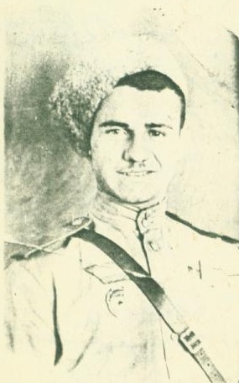
Волков Анатолий Павлович
1927 г.р., инвалид Великой Отечественной войны II группы, председатель городского Совета ветеранов войны и труда
Фотофонд. дело № 4488
Бой за переправу на Дунае
1944 год. Советские войска вступили в решающую схватку с озверелым врагом, который чувствовал приближение своей гибели.
Ночью наш полк стал грузиться в понтоны, лодки, плоты, готовясь к переправе через реку Дунай. На противоположном берегу – деревня Эрчи, занятая врагом и превращенная в мощный укрепительный кулак. В понтоне нас было 32 человека. Сильный ветер и течение реки не давали сохранить направление, приходилось грести всеми вёслами. Когда ветер разогнал тучи, яркая луна осветила Дунай, и мы стали видны как на ладони. Немцы заметили нас и стреляли из всех видов оружия. С нашего берега заработала артиллерия, пытаясь подавить немецкие позиции. Причалив, мы стали прыгать в воду, но на крутой берег взобраться было очень трудно. Помогая друг другу, мы полезли вверх. Грохот взрывов, свист снарядов над головами – как в аду.
Я вытащил гранату и бросил в окоп врагов, но взрыва не последовало – я забыл вставить запал. Следующий бросок был удачней. Мы бросились в окоп, немцы были убиты взрывом. Обстреливая траншеи, направились к вражескому дзоту вместе с прибывшим пополнением.
Командир полка дал задание: как только мы продвинемся вглубь на 50 метров – дать три ракеты, чтобы наша артиллерия нанесла огонь по немцам. Задание мы выполнили – сигнальные ракеты выли выпущены.
Когда правый берег и деревня Эрчи были взяты нашими войсками, меня позвали к командиру, а он не поверил своим глазам – ведь из 32 человека остались живы только трое. Он обнял меня и тихо произнес: «Сынок, спасибо!». Я чувствовал, что он сдерживает слезы. Мне было тогда 17 лет.
Командир подозвал к себе адъютанта, снял с его кителя ордена Красной Звезды и прикрепил его мне на гимнастёрку. В эту минуту у меня на глазах появились слезы.
Так было выполнено боевое задание. А.П. Волков.

Slide 3
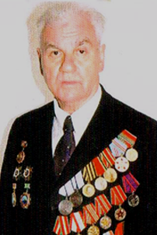
Корниенко КОНСТАНТИН ВЛАДИМИРОВИЧ.
1926 г.р., инвалид вов iii группы.
Корниенко Константин Владимирович рассказал о своём участии в боевых действиях под Псковом:
Фронты как будто уже пошли в наступление, а мы всё ещё стоим, не поймём: «Что такое, почему воздерживаемся ?». Оказывается, это наше командование рассчитало: несколькими крупными группировками захватить немцев в кольцо, чтоб разбить по частям.
Ну вот, при освобождении Пскова, а также города Острова, перебросили нас под Пушкинские горы, там же, в Псковской области. Здесь мы два раза форсировали реку Великую, заняли плацдарм и подошли к Пушкинским горам. Как сейчас помню, это было 16 июля 1944 года. Началась артподготовка. Было что-то ошеломляющее. Сколько орудий одновременно стреляло, лёгких и тяжёлых!
И как дали, особенно из тяжёлых орудий! Вот летит «дура» килограммов сто или больше, понимаешь – снаряд. Вот он, разрывы такие ! А траншеи у них были настроены трёх -, четырёх -, пятинакатные. Высотой примерно в три-четыре этажа. Блиндаж из дерева засыпается землёй, опять бревна, опять землей – четыре яруса вверх. А-а-а! Сволочи! Видим, как те начали выбегать из траншей, блиндажей. Гибли там, безусловно. И уходили к себе в тыл,
А потом артподготовка шла часа два, Команда: «Огонь переносится вглубь противника» сменятся командой: «В атаку!». В этот день мы прошли километров 35-40. Немцы маршем отступают, мы тоже сошлись в колонны и тоже маршем наступаем. Через них идём – техника подбитая лежит немецкая, гильзы дальнобойных орудий. Столбы телеграфные все поспилены немцами: где-то на проводах висят, а где-то лежат.
В этот день Псков был освобождён.
Фотофонд. дело № 4308

Slide 4
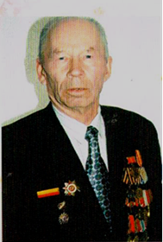
Пономарёв Павел иванович
1323 г.р., инвалид вов ii группы
Фотофонд. дело № 4352
«Что больше всего мне запомнилось на войне?»
Задумался Павел Иванович: Да всё запомнилось, а больше всего, конечно, последний бой… для меня последний.
Было это 29 июля 1944г. На берегу Вислы под Варшавой. Нам поручили готовить переправу через реку для наших войск. Готовили мы её из всего, что можно было использовать. Разбирали полуразрушенные деревянные дома, сараи, заборы, забирали лодки. Всё это под обстрелом немцев. Били по нам из орудий, пуль тоже хватало. Вот там меня и ранило. Медсестричка ко мне бросилась, начала руку перевязывать, а бинтов не хватило, крови много было, так она сняла нательную рубашку, разорвала, перевязала. До сих пор помню её имя – Рекадо Галина. Отвела она меня на эвакопункт, это он так назывался. Собрали раненных в одно место на берегу, там нас должны были забрать санитарные машины. Ждали машины, а дождались «мессеров» которые начали бомбить переправу, ну и нас, конечно. Меня контузило. Вечером подошли машины, и попал я в полевой мадсанбат. Там встретил эту сестричку, ранило её пулемётной очередью в обе ноги. Хирург обработал мне рану и отправил в госпиталь в Люблин, где был настоящий Вавилон. Лежали и гражданские и военные, и враги и наши. Мена оперировал пленный немец, руку мне спас, а вот палец удалили, оставив осколки, хитро они в меня попали: удалять нельзя, т.к. сухожилие рядом, так с ними и хожу.
До января 1945 г. находился в госпитале – рана заживать не хотела. Меня коммисовали и под расписку отпустили домой, взяв слово, что по дороге перевязки делать буду. Тогда много раненных ехали домой. В поездах, на станциях ходили медики, спрашивали, кому нужна помощь, просто добрые люди, дети – кому водички принести, кипяточку или просто чем помочь.
Победу встречал дома.
Войну не забудешь, а у меня от неё памятки остались – инвалидность, осколки в руке, контузия, ранение пулевое в голову.

Slide 5
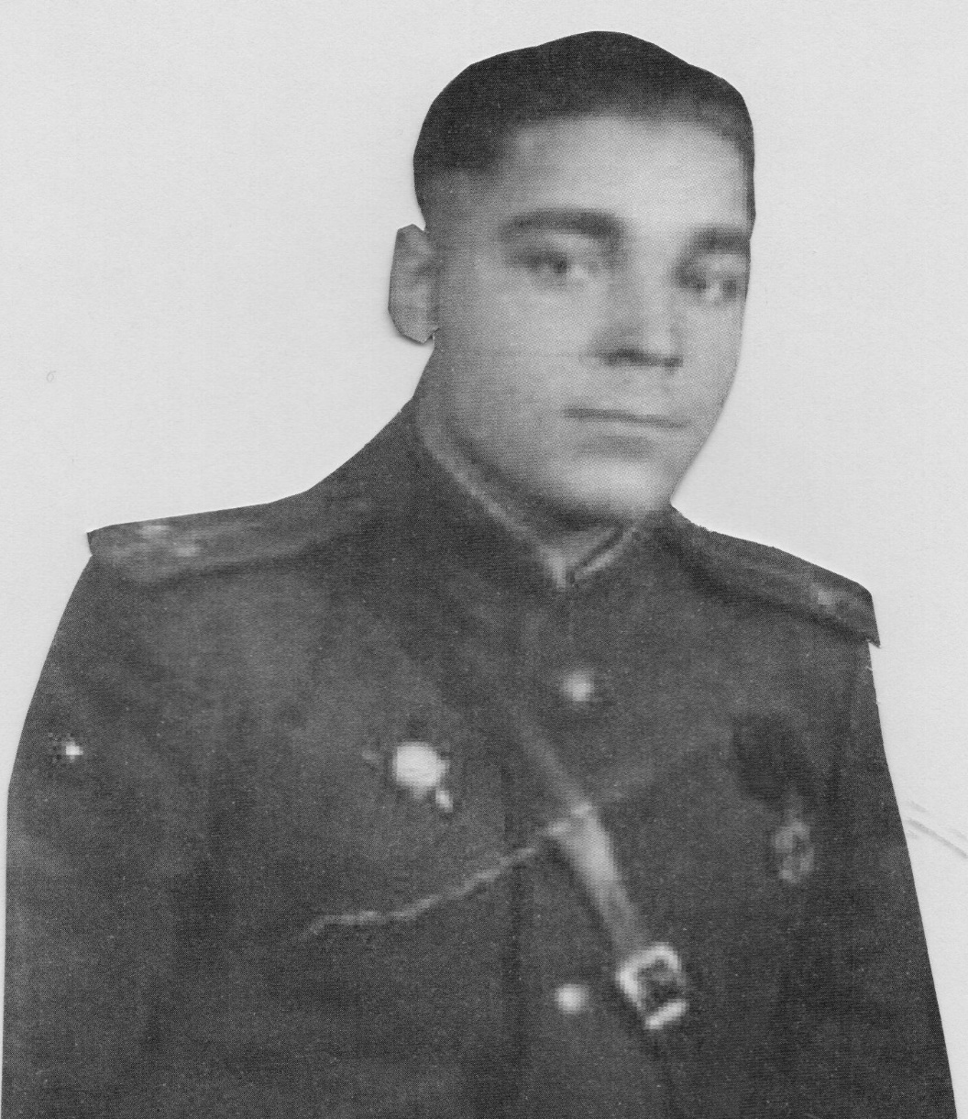
Меркулов Сергей николаевич
Участник штурма Кенигсберга, ветеран вов
1921 г.р., инвалид ВОВ III ГРУППЫ.
Старший брат служил в армии, а мне была дана отсрочка из-за престарелых родителей, но я был комсомольцем и изъя­вил желание защищать Родину.
В 1942 году добровольцем ушел в дей­ствующую армию. Принимал участие в боевых операциях в составе 11-й гвардей­ской армии на четырех фронтах.
В июне 1943 года, перед началом Курской битвы, нашу армию под командованием И.Х. Баграмяна с Центрального фронта перебросили на Брянский. Здесь царило не­гласное перемирие и немцы, и наши бойцы, не боясь быть подстреленными, по узким тропинкам спокойно спускались к речушке за водой. С приходом на позиции гвардейцев перемирие кончилось: одиночные выстрелы неиз­менно перераста­ли в крупные пере­стрелки.
Настоящая битва началась 12 июля, когда во­йска трех фрон­тов - Западно­го, Брянского и Центрального - двинулись в наступление на Орел. У нем­цев оборона была не хуже нашей, глубоко эшелонированная, но и мы не сплоховали, подготовились к встрече: плотность ар­тиллерии на каждый километр - 38 ору­дий, а где-то и больше. Лежим на земле, а над нами целым роем снаряды в сторону противника летят. Такой грохот стоит, что соседа, который рядом в ухо кричит, не слышно. Потом поднимаемся и бежим в атаку, ориентируясь на красные флажки, ограждающие минные поля. Небо черное от дыма и пыли, так что солнца не видно. Ох и ожесточенные бои тогда были».
Мне, как офицеру Советской Армии, пришлось принимать участие в боевых действиях на четырёх фронтах: Центральном, Западном, 1 – ом Прибалтийском, 3 – ем Белорусском – это Восточная Пруссия. Перед нашей 11 – й Гвардейской Сибирской армией был город-крепость - Кенигсберг».
фонд 59, опись 2 . Дело № 9

Slide 6
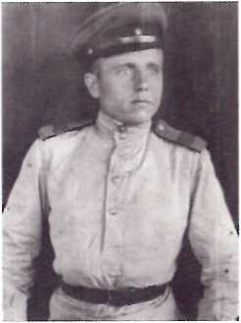
Морозов иван андреевич, старший сержант, связист Сталинградский, Ленинградский фронты
Воевать пришлось, как и всем, кому это выпало на долю. Первое боевое крещение было 29 августа 1942 года в кровопролитных боях у станции Котлубань на Сталинградском фронте. После трехсуточных ожесточенных боев батальон понес больше потери. Нас подкрепили вновь прибывшими частями и отвели на линию обороны в местечко Кузьмичи. В начале ноября перешли в наступление, а 23 ноября немцы оказались в кольце. Затем контратака за контратакой, фашисты стремились прорваться и выйти из окружения! Немцы начали нас «утюжить». Не дают голову от земли поднять. Небо было черным от самолетов. Досталось тогда нашему брату и от артиллерии, и от авиации. Еще и морозы ударили сильные, холод пробирал до костей, пальцы отморозил. Стали откапываться, а земля как дерево – лопату не воткнуть, но наши ребята выдержали все. 10 января 1943 года войска приступили к ликвидации окруженных немецких войск под Сталинградом. Борьба за город велось непрерывно днем и ночью. Эти километры и для нас, и для врага были поистине дорого смерти. Утром, 2 февраля отгремела последняя канонада нашей артиллерии. Немецкая группировка была ликвидирована, навсегда запомнилось, как бесконечной вереницей обмороженные и подавленные шли пленные немцы по улицам Сталинграда. Самому не верится, каким чудом я остался жив и невредим после этого побоища. Дальнейшая военная служба проходила на Ленинградском фронте. После снятия блокады Ленинграда путь лежал на Нарву, Таллин, Польшу. С Польши начался отчет километров до фашисткого логова. 2 мая 1945 года вошел в Берлин, где и встретил Победу».
фонд 59, опись 9. Дело № 9

Slide 7
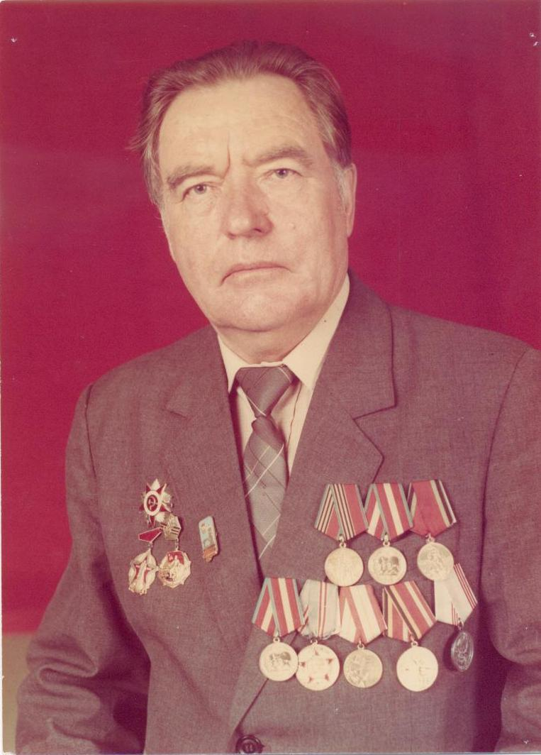
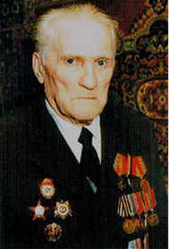
Отдатчиков николай сергеевич, сержант, 2-й Белорусский фронт.
«В январе 1943 года меня мобилизовали. В мае 1943 года оказался в Москве. Здесь нас обмундировали, выдали оружие, сформировали в 468-й артиллерийский полк. Направили сразу под Москву, но, не доехав до Вязьмы, нас начали бомбить. Боевое крещение получил под Вязьмой. В этом бою я командовал отделением. За эти бои получил свою первую награду – медаль «За отвагу».
фонд 59, опись 3 . Дело № 19
Черных григорий васильевич
Когда началась война, меня почти сразу же призвали. В июле 1941 года прибыл в Омск, в военный лагерь. На фронт попал 4 октября 1941 года, под город Калинин, бились отчаянно.14 октября наши войска город оставили. Потом был переброшен под Москву, где в одном из сражений был тяжело ранен. Пролежал в госпитале до июня 1942 года. После госпиталя попал в маршевую роту. И пошли: Иваново, Ярославль, Рыбинск, Прибалтика. Польша…
К началу 1945 года я находился в составе 146 стрелковой дивизии, которой командовал генерал-майор Карапетян. С нею 22 апреля был уже на окраине Берлина. Перед нами была поставлена последняя боевая задача – атаковать рейхстаг. Еще до рассвета начался штурм здания. С верхних этажей хлестали автоматные очереди, но гвардейцев они не остановили. Я получил ранение. Меня оттащили в развалины, перевязки, вернулся в строй. Противник не хотел сдаваться живым. На здании рейхстага уже развевалось победное знамя, а бой продолжался в залах, на лестничных маршах, в подвалах .После того, как прозвучали последние выстрелы, я расписался на стене рейхстага: «старший лейтенант Григорий Черных».
фотофонд. Дело № 4395

Slide 8
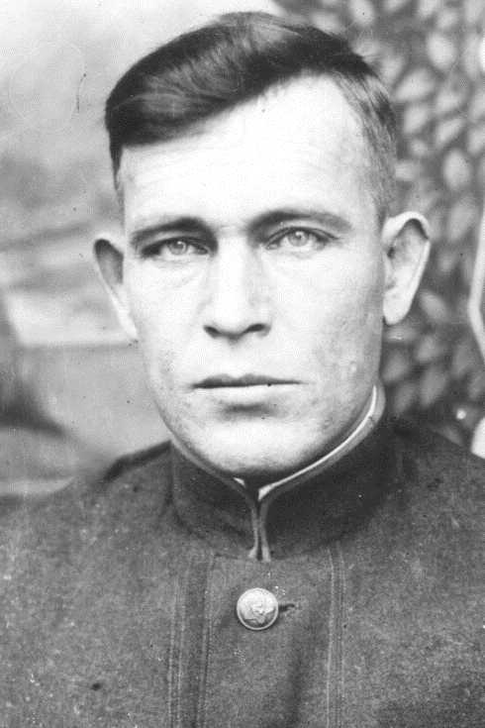
Юдин георгий никифорович, рядовой, Воевал в составе 5-й Ленинградской партизанской бригады
Информация из фонда городского совета ветеранов войны и труда.
фотоснимок из сайта «Память народа»
С 1939 по 1942 год я жил в Ленинграде, оттуда же попал к партизанам в 5-ое соединение К.Д.Карицкого. Приходилось выполнять разную работу – был на кухне, ординарцем, ходил в разведку. 16 марта 1943 года две группы из 42-х человек вышли на железную дорогу, выполнили задание по подрыву, но попасть обратно к партизанам мы не смогли. Нас предали, и мы попали под огонь немцев. Тогда я получил первое ранение в голову. После госпиталя был направлен на войну с Японией.
Санетов александр владимирович,
рядовой, танкист. Воевал в составе 60-й танковой дивизии. Участник боев под ленинградом
Санетов Александр Владимирович
1920 года рождения
Звание: рядовой, танкист.
Воевал: в составе 60-й танковой дивизии. Участник боев под Ленинградом, за освобождение Донецка. Получил контузию.
В г.Нефтеюганске работал в ВМУ -1 (Вышкомонтажное управление -1) машинистом.
Награды: медаль «За победу над Германией в Великой Отечественной войне 1941-1945 г.г.», юбилейные медали.
В одном из боев мы были в засаде с тонком. Прямо на нас шла рота немцев, а за нами был штаб. Мы подпустили немцев поближе и открыли огонь из всех орудий. Немцы отступили – штаб удалось отстоять. В Данциге во время уличных боев сгорел мой танк. Командир приказал обследовать рядом стоящий дом. Мы обходили коридоры, квартиры. А когда спустились в подвал, я немного отстал от своих товарищей. Услышал сзади шум, обернулся и увидел немца, притаившегося в углу подвала. Он кинулся на меня с кинжалом, но споткнулся и упал – я выстрелил. Только это меня и спасло.
Информация из фонда городского совета ветеранов войны и труда, из сайта «молодежь югры»

Slide 9
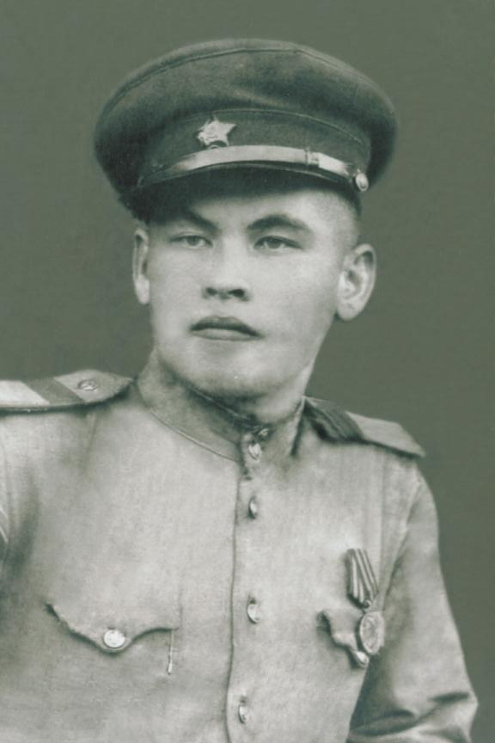
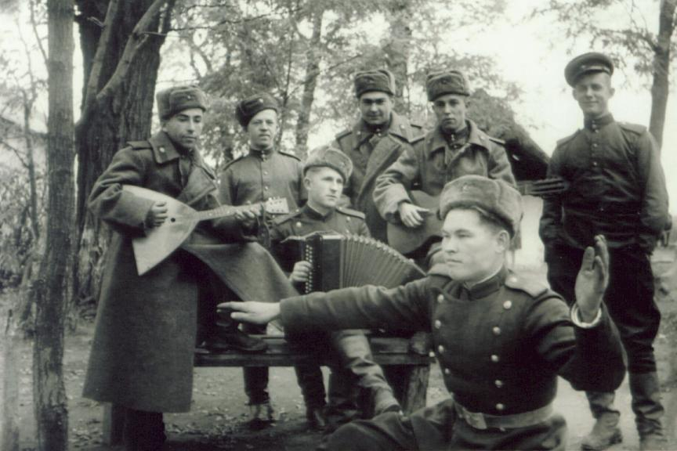
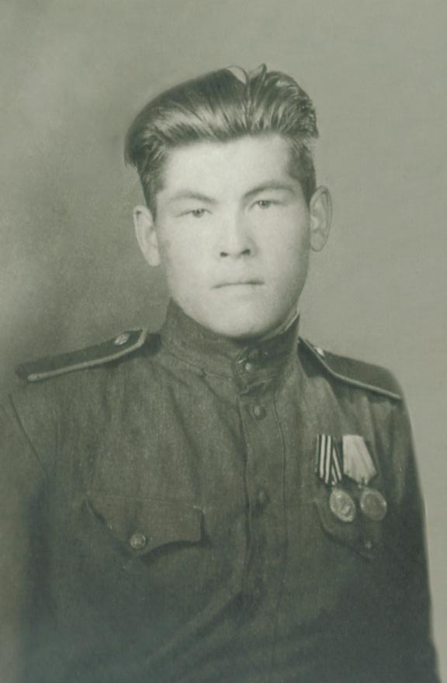
Алкин абусахид аликович, младший сержант, телефонист 2-1 украинский, юго-западный, дальневосточный фронты.
Фотофонд. Дела №№ 2056,
2055, 2069
Страшное известие о начале войны застало меня дома. Я тогда работал в колхозе, в д. Казанка Тюменской области.
Во время войны я служил в пехоте. Самым страшным в те годы были бомбежки. Взрывы бомб снятся до сих пор. Помню, мы воевали с немцами за Николаевский район. Вечером, в полной темноте, мы пошли в наступление, немцев начали гнать. В том бою меня контузило, после чего я не мог говорить.
Меня демобилизовали и отправили домой. Я доехал до Тюмени, вышел на железнодорожном вокзале. А в это время подошел санитарный поезд, и меня по ошибке приняли за пассажира этого поезда, можно сказать, силой затолкали в вагон, мол, чего ты вышел. А объяснить ситуацию я не мог. И таким образом я попал в городскую больницу Омска, так что, если бы не случайность, которая произошла на вокзале в Тюмени, то неизвестно, когда бы я еще заговорил. Через три дня меня выписали из больницы, направили в военный городок, а потом на Белорусский фронт. Оттуда мы шли все время на запад.
9 мая 1945 года я встретил под Днепродзержинском. В августе 1945 года нас направили на Дальний Восток. Прибыли на место действия и только тогда узнали, что прислали нас для войны с японцами, на освобождение Маньчжурии. О капитуляции Японии узнал в Порт-Атуре 3 сентября 1945 года. Через месяц за победу над Японией наш дивизион был награжден в Хабаровске. Из армии демобилизовался лишь 1950 году.

Slide 10
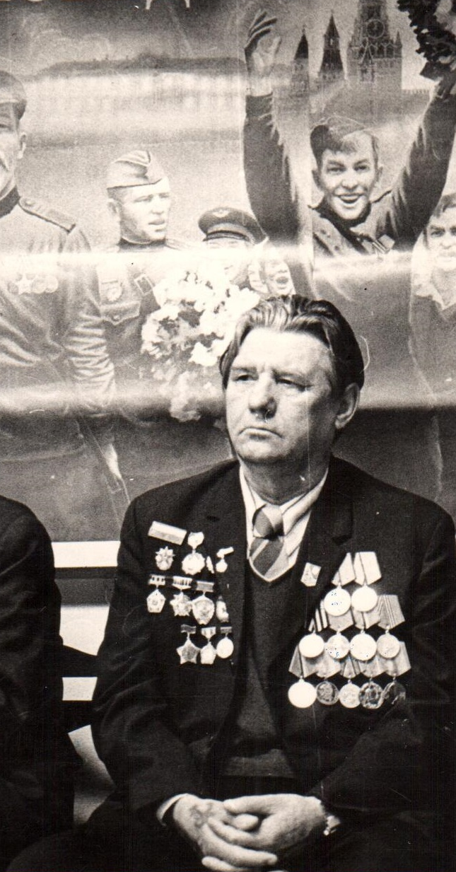
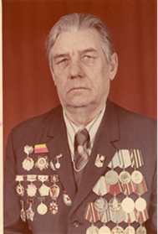
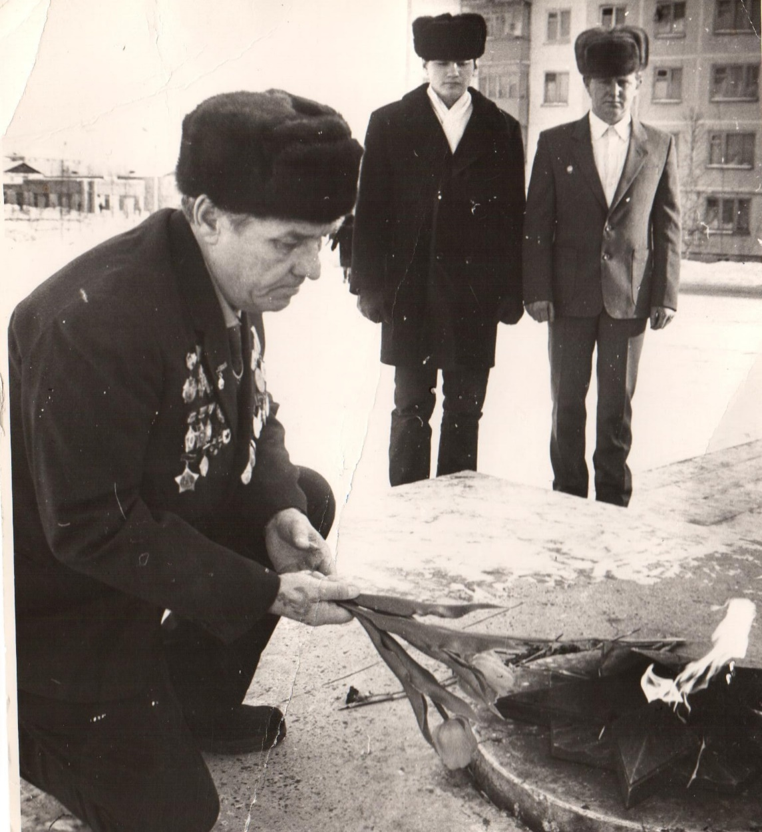
Балабаев николай андреевич, сержант, сапер Северо-Кавказский фронт, воевал в составе ТАМАНСКОЙ ДИВИЗИИ
Фотофонд. Дела №№ 4216, 3827, 3833
«Саперный взвод, которым я командовал, прошел путь от предгорий Кавказа до Польши, через города Махачкала, Нальчик, Моздок, Армавир, Белая Церковь, Галич, Житомир, Бердичев, Киев, Дрогобыч, Ивано-Франковск. Приходилось ставить мины на пути фашистских танков, разминировать немецкие мины, чтобы могла пройти пехота и техника наших войск, взрывать мосты и железнодорожные пути, отсекая дорогу для вражеских эшелонов. На подручных средствах преодолевал реки Терек, Миус, Дон, Северный Донец, Днепр, Буг, Прут, Сиреть, Сан.
Несколько раз приходилось участвовать в разведывательных операциях, брать «языка». При выполнении одного такого задания был тяжело ранен и известие о Победе меня застало госпитале. Имею боевые награды «За отвагу», «За оборону Кавказа и другие»

Slide 11
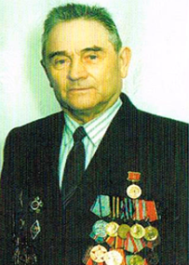
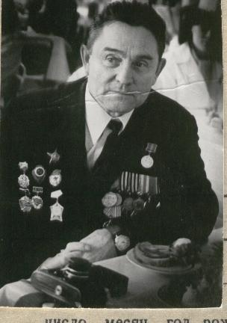
ДМИТРИЕВ
ИВАН НИКОЛАЕВИЧ, гвардии лейтенант, 3-й Белорусский фронт воевал в составе артиллерийского полка 3-го гвардейского ордена Кутузова Гродненского кавалерийского корпуса
Фотофонд. Дело № 4258
Фото из фондов городского музея
В составе ар­тиллерийского полка 3-го гвар­дейского ордена Кутузова Гроднен­ского кавалерий­ского корпуса я участвовал в боях за освобождение Белоруссии.
В июне-авгу­сте 1944 года довелось принимать участие в крупно­масштабной наступательной операции «Багратион».
Запомнилось ожесточенное сопротив­ление фашистов и их попытки остано­вить решительное и мощное наступле­ние советских войск.
Наш корпус прошел с боями Литву, Польшу, Восточную Пруссию. Участво­вал в форсировании рек Неман, Берези­на, Висла, Эльба, Одер. На этих участках немцы создали мощные оборонительные укрепления, но героизм наших солдат и офицеров сокрушил все преграды.
Участвовал во взятии Кенигсберга. Вой­ну закончил на Эльбе, в г. Виттенберг.
В 75-ти километрах от Берлина встре­тились с англичанами, нашими союзни­ками. Немцы сдавались. Идет колонна - у всех белые повязки на рукавах. Во главе офицеры, следом танки, артиллерийские установки. Полный порядок соблюдают. В День Победы, радовались - и самой победе, и тому, что остались живы. Мно­го потерял боевых друзей, но память о них живет в моем сердце

Slide 12
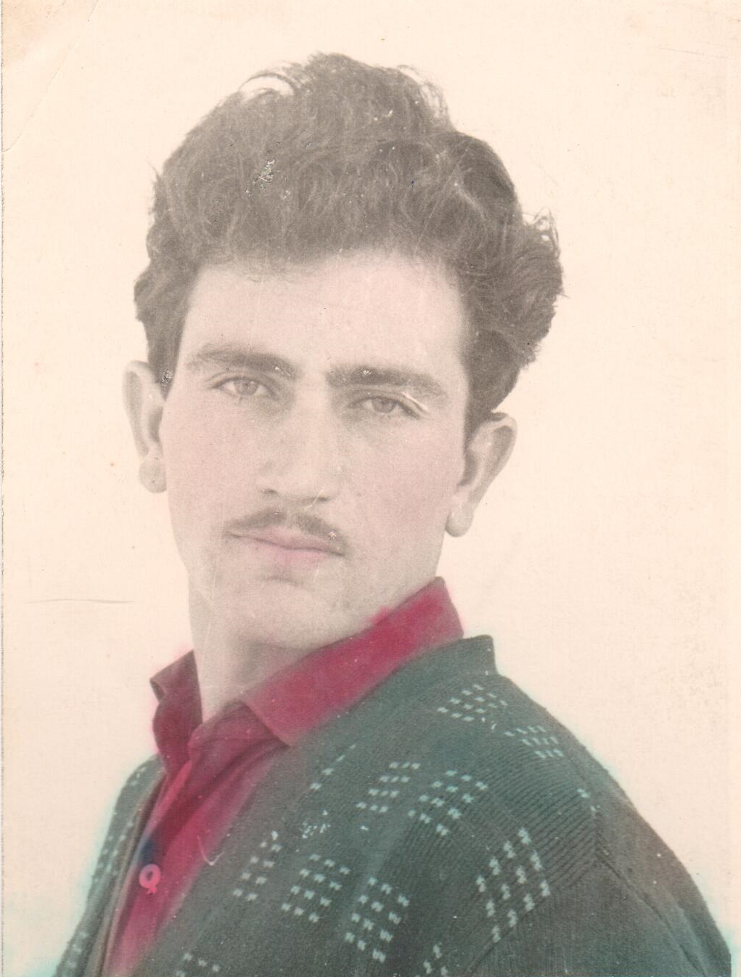
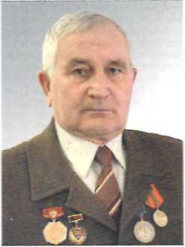
ВЕРАКСА ПЛАТОН ПЛАТОНОВИЧ малолетний узник
Фонд пользования
Первые во­енные годы я не помню. Мне было четыре года, ког­да 15 мая 1943 года в нашей деревне Буда- Петрицкая, что в Гомельской обла­сти Белоруссии, немцы согнали односельчан в конец деревни и подожгли их дома. На всю жизнь запомнил полыха­ющий дом, который мой отец, Платон Семенович, построил перед войной. Пока горели деревянные избы, немцы под авто­матами заставляли девушек петь песни.
Людей построили в колонну и погнали на железнодорожную станцию. По доро­ге старшей сестре Полине удалось зата­иться в кустарнике. Потом она отыскала тетю, вместе они вырыли в лесу землянку и жили в ней до прихода Красной Армии.
Нас набили в товарные вагоны так, что двое мужчин пожилого возраста задох­нулись от нехватки кислорода. Сколько мы ехали - три дня, неделю - не знаю. В пути не кормили, не поили, из вагонов не выпускали до самой Германии. Выгрузи­ли нас в маленьком городке, недалеко от Потсдама.
Работали с утра до ночи на большом хозяйстве начальника концлагеря. На его полях уже трудились поляки, французы, итальянцы. Нас кормили хуже, чем ско­тину - похлебкой из травы и куска сви­ной щетины. Отец с матерью работали на полях. Для устрашения приставляли к ним надзирателей с плеткой, за малейший проступок, неверное движение на спины людей обрушивались тяжелые удары бича. Родителей жестоко избивали, когда они пытались защитить нос, своих детей. 86
Перед концом войны по концлагерям пришел приказ: «Расстрелять всех рус­ских военнопленных». Однако жадность начальника лагеря спасла нам жизнь. Он засеял большие площади, которые надо было обрабатывать. Хозяин во время бомбежки выгнал ношу семью на поле работать, а вместо нас расстрелял лагерных собак.
У отца были больные ноги, он часто бо­лел, и осенью 1944 года хозяин отправил его в Голландию на рытье окопов. Мы и не надеялись его больше увидеть, но перед самым освобождением отец вернулся. Во время бомбежки ему отбило пальцы на ногах и как немощного его отпустили. К тому времени американские самолеты уже вовсю бомбили Германию.
Мне исполнилось семь лет, когда 2 июля американские войска освободили пленников, следом пришли части Красной Армии. 30 сентября 1945 года наша семья вернулась в Белоруссию, сожженную дот­ла, разрушенную и разграбленную. Отец до холодов соорудил домик, где наша семья и поселилась.
Родина приняла нас не совсем так, как мечталось и виделось на чужбине. Не­сколько раз отца вызывали на допрос в районную комендатуру, выбивая призна­ние в «измене Родине». Оттуда он прихо­дил угрюмый, в синяках и ссадинах. Нам ничего не рассказывал, но мы видели, как он украдкой плакал. Сельчане косились и называли «предателями», ребятиш­ки дразнились и называли «фашистами». Мы отыскали старшую сестру и уехали в другой район, где нас никто не знал. После войны мы очень долго болели. Я походил на скелет - одни глаза и уши, сильно болели ноги. В школу пошел только в девять лет.

Slide 13
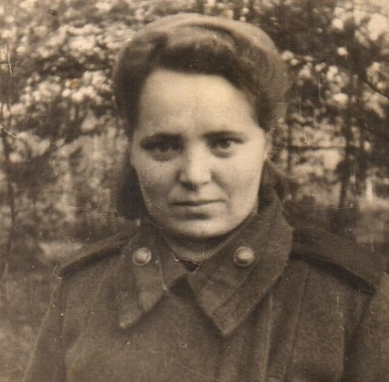
Бессонова Ангелина васильевна. родилась 13 июля 1922 года в г.Камышлове Свердловской области.
Звание: рядовая, радистка.
Призвана: в июле 1944 года
Воевала: на 1–м Белорусском фронте в составе 35-ой армии отдельной зенитной роты. Освобождала Польшу, Берлин.
Женщины на фронтах Великой Отечественной войны
Война – это проклятье человечества. А мы, молодежь, стремились попасть на фронт, потому что знали, наша Родина - в опасности. Я долго не могла добиться, чтобы меня взяли на войну. Наконец-то меня записали на курсы радисток, где я проучилась 3 месяца. И вот, после окончания курсов меня призвали на службу и отправили на фронт.
После взятия Познани 23 февраля 1945 года передовые части 1-го Белорусского фронта вышли к Одеру в районе города Кюстрина, форсировали реку и захватили плацдарм на западном берегу.
Переправляться через реку были готовы – ночь и понтонный мост подо льдом – вот вся переправа. Но враг из последних сил оказывал сопротивление. Немцы взорвали дамбу Одер – Шпрее, разлилась вода. Первая машина встала, объезда нет, следом встали все машины. Солдаты стали рубить лес, сооружать настилы. Я с другими радистами забрали с машин рации и по приказу командира отправились в деревню Веденау. Там под церковью был вырыт блиндаж. Перебежками, под выстрелами передвигались под прицелом вражеских самолетов с тяжелой рацией на плечах, осколки разлетались вместе с землей прямо под ногами. Казалось, мы бежали не по твердой почве, а по большому, движущемуся и изрыгающему пламя дракону, который так и норовил поглотить нас с рациями в свое темное чрево. А вот и церковь, вот и вход в блиндаж. А на навстречу раздается очередь из шестиствольного миномета. Одним словом, встреча была горячей…Но пули меня не брали, дома меня ждали мама и дочь… В блиндаже по-быстрому и развернули рацию, и стали передавать радиограммы и донесения в центр.
Периодически в дивизию присылали подкрепление и с новыми силами, все устремлялись на Берлин.
9 Мая – это был такой большой праздник, каких за одну жизнь больше и не бывает никогда! Мы спешили вернуться домой, к своим родным, а многие остались на полях боёв, на том же льду реки Вислы. Навсегда
Фотофонд. Дело №№ 2790

Slide 14
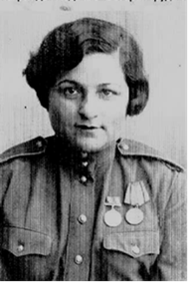
Арютовна екатерина николаевна .
1913 г.р., участница вов. Служила в штабе смерш, участвовала в битве под сталинградом, имеет медаль. По продвижению войск попала в польшу, город вонгрьвеу, там встретилась с мужем галустовым.
Женщины на фронтах Великой Отечественной войны
- 22 июня 1941 года я пришла на работу. Ничто не предвещало страшного дня. Вдруг нас срочно собрал начальник и сообщил о том, что началась война с Германией. Муж ушёл на фронт сразу же, на следующий день. А у меня на руках двое детей: одному четыре года, другому – два с половиной. Что делать? А тут срочно стали формировать особые войска НКВД – группу СМЕРШ, что означало «Смерть шпионам». Меня поставили начальником группы. В партию я вступила через два месяца после начала войны. Задача нашей группы заключалась в том, чтобы не допустить провокаций, предательства, халатности, дезертирства, и, конечно, мы должны были пересекать шпионскую деятельность. Наша группа шла за армией. Боевое крещение получила я в Керчи. Да, кто-то получил боевое крещение, а кто-то смерть за предательство. Были предатели, были. На Кавказе немцам служили специальные отряды, состоящие из кавказцев. Много таких отщепенцев было на Украине.
Помню виселицы. Много виселиц. Так этих гадов казнили. Предателей приходилось выявлять моим товарищам, а вели расследование и приводили приговор в исполнение уже другие люди.
Фотофонд. Дело №№ 4212

Slide 15
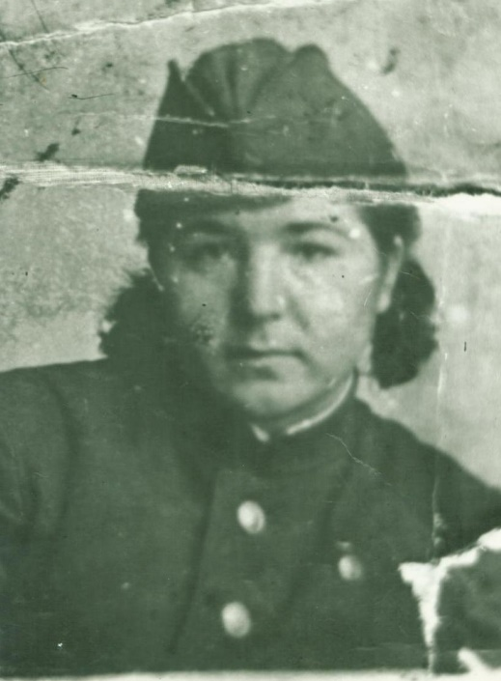
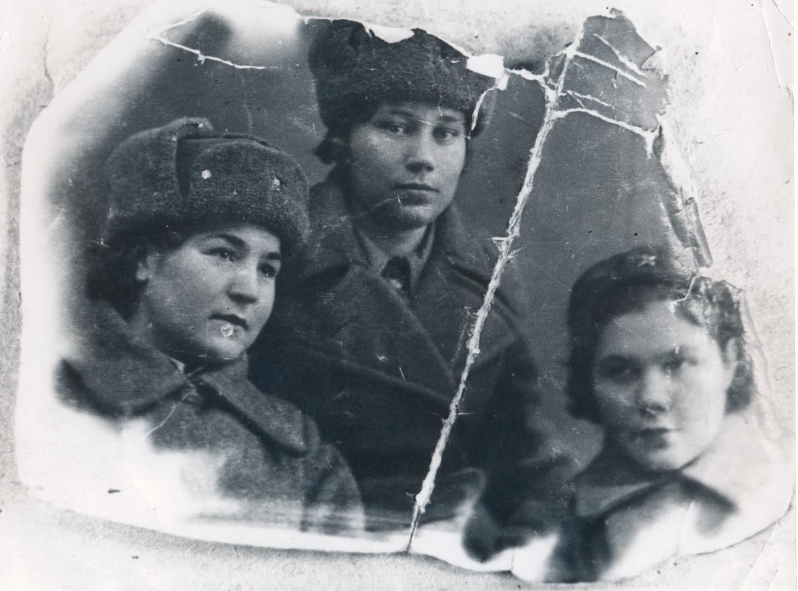
Жорник ирина яковлевна, ефрейтор, телеграфистка, радистка воронежский, юго - западный, украинский фронт.
«В декабре 1941 года была призвана Липецким горвоенкоматом в действующую армию и попала на Воронежский фронт в 355-й батальон аэродромного обслуживания в качестве телеграфистки. С июля 1942 года и до конца войны – телеграфист-морзист-радист в 71-й отдельной роте связи 17-й воздушной армии на Юго-Западном, Украинском фронтах.
Связь – это не только «морзянка» в наушниках и рациях. Это и тяжелые 20-килограммовые катушки кабеля, которые приходилось таскать на плечах. У бойцов передышка, а связисты проверяют и налаживают линию. «Я – «Волга», прием, я – «Волга», - это мои первые позывные. Сколько их сменилось за эти годы «Волг», «Берез», «Буранов». Порой не спали сутками, неделями не снимали неуклюжие ватники и пудовые кирзачи, а помыться можно было только снегом.
Я не помню праздников – их наступление отмечалось разве что лишней пайкой хлеба да поздравлением командования. Была ли любовь на войне? Да, были какие-то симпатии, привязанности, но выражались они лишь в робких улыбках и взглядах, трофейной шоколадке в подарок или «усиленной» порции каши. Все свои нежные чувства мы откладывали «на потом», когда закончится война. А на войне можно было позволить себе только одно чувство – ненависть. В бой или защищать свой дом, свою землю, своих родных и близких. Война – это тяжелый солдатский труд: промокшие обмотки, чавкающая грязь бездрожья прокуренные теплушки, это голод, слезы, боль».
фонд 59, опись 5 . Дела №№ 6,7

Slide 16
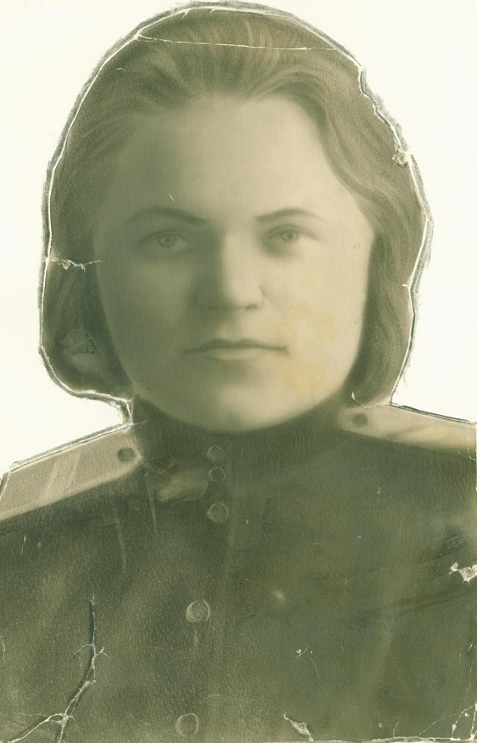
Вахрина Анна Ильинична, ефрейтор, телеграфистка, северный фронт
В ноябре 1942 года призвана на фронт. В военкомате вручили пакет документов и она вместе с 10 самыми смешлёнными отправилась для службы при штабе. Выдали обмундирование:
- фетровые боты 41-го размера, вместо 36-го;
- шапка-ушанка серая, стиранная (может даже после убитого солдата);
- портянки, чтобы ноги выглядели на 41-й размер;
- гимнастёрку;
- шинель;
ватные брюки и прочее. Иногда в боты одевали ещё и туфли. Так можно было и щегольнуть.
На завтрак – каша, в обед – суп из замороженных помидор, на ужин – чай и 100 гр. хлеба. Вместе с штабом попала на боевую зенитную батарею, служила связисткой 3-ей батареи – держала связь с командным пунктом дивизиона Стояли мы под Вологдой, мужчин было мало Всю работу выполняли девушки. Было очень трудно. Кровавые мозоли не успевали сходить с рук. Бессонные ночи прямо под налётами вражеской авиации. Пережить голод, страх перед смертью в такие молодые годы – это потрясение на всю жизнь. Но мы были патриотами своей Родины. Да и слова данной нами присяги обязывали нас нести бремя войны
Налёты вражеской авиации были ежедневно. Над головами проносились юнкерсы «Ю-88», «Мессершмидт-110». Юнкерсы летали вне зоны досягаемости зениток. Можно было только лучами прожекторов сбить их с курса и тогда они улетали. А в минуты отдыха и затишья между боями пели любимые песни
фотофонд . Дело № 2002

Slide 17
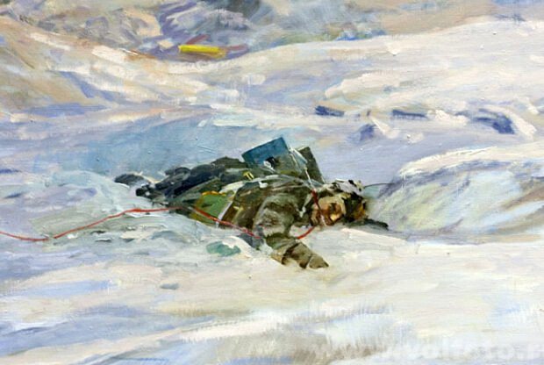
Связисты в годы Великой Отечественной войны
Газета «Правда» в сентябрьские дни 1942 года: «Сибирские полки полковника Гуртьева Л.Н заняли оборону. За спиной была холодная темная Волга. За ними была судьба России. Дивизии предстояло стоять насмерть! Всю огневую тяжесть бесчисленных минометных батарей, на вооружении которых были 6-ти ствольные минометы; тысячи орудий и сверхтяжелых танков; воздушных корпусов с пикирующими бомбардировщиками, с осколочными и фугасными бомбами; несметных полчищ автоматчиков они приняли на себя. Это происходило в северной части города Сталинграда. Здесь днем и ночью было светло от пожаров и ракет, от взрывов термитных снарядов. В этот критический момент связист Матвей Путилов вызвался восстановить связь. Получив приказ, он исчез в сплошном месиве дыма и огня. Перебегая по развороченному металлом полю, пригибаясь к земле, когда рядом раздавался взрыв, добрался до воронки. Не успел исправить, как снова налет. Выбрался: надо искать новый порыв, и тут резануло в плечо, в бок. Перебитая рука беспомощно отвисла, из ран хлынула кровь. И снова порыв связи. Солдат, конечно, понимал, что там, в батальонах и полках идет жестокий бой и от выполнения приказа им зависит судьба и жизнь многих людей». Во время тех кровопролитных сражений от одного героя, героя не по ведомостям и документам, а по истинно мужественному поступку зависела судьба родины.
«ЖИЗНЬ И БОЕВОЙ ПОДВИГ М.М. ПУТИЛОВА
КАК ОБРАЗЕЦ САМОПОЖЕРТВОВАНИЯ
(ПО МАТЕРИАЛАМ ПОИСКОВОЙ РАБОТЫ
ГРУППЫ «ИСКАТЕЛЬ»)
От волонтеров МБОУ СОКш № 4. Школьный музей

Slide 18
ХАМИДУЛЛИНА ХАРБИЧА ШАКИРОВНА
1928 Г.Р., УЧАСТНИК ТРУДОВОГО ФРОНТА
- Я родилась в Тюменской области, в деревне Бишнево. Отца а августе 1941 года забрали на войну. Он так и не вернулся, погиб в 1943 г. под Ленинградом. Помогала матери воспитывать двух младших братьев.
С 1941 года начала работать в колхозе, была бригадиром, а с 1942г. по совместительству кладовщицей. В 1943 г. военкомат направил учиться на тракториста-комбайнера.
Работали днём и ночью. Кормили нас в поле. Труд в основном был ручным, женщины поднимали мешки по 60 кг. Мужья, братья воевали, и весь тяжёлый труд лёг на плечи женщин и детей. Голодали, летом ходили босиком – не было обуви, спали по 3-4 часа. Учиться не пришлось, окончила только 4 класса.
За труд во время войны была награждена медалью «За доблестный труд в ВОВ».
ПАНЧЕТОВСКИЙ МИХАИЛ СЕМЕНОВИЧ.
1931 Г.Р., ТРУЖЕНИК ТЫЛА.
- Много написано о труде подростков во время войны на заводах и фабриках. А я хотел бы рассказать о сельских детях и о себе в том числе.
К началу войны мне было 10 лет. На плечи женщин и подростков легла вся колхозная работа. Поднимали в 5 утра и до темноты в поле. Полуголодные бывало засыпали верхом на лошади и падали. Но труднее всего приходилось зимой, когда на еле живых лошадях возили дрова, сено с полей.
А в 1942-43 гг. стали возвращаться раненные с фронта. Мне тоже приходилось возить раненных, это называлось «верёвочкой». Моим полустанком был 30-й километр от деревни Уватского района до Самаровского, ныне Ханты-Мансйиск. Какое бы ни было время суток или мороз запрягаешь лошадей и едешь. Бойцы ночевать никогда не оставались – спешили домой. Настоящим горем было, если навстречу попадались подводы. Тогда свернёшь с дороги в глубокий снег, а истощённые лошади обратно вылезти не могут, бывали и слёзы, и брань. И страх, ведь пацаны ещё, а ночью в лесу и волки встречались. Никто не жаловался, мы с детских лет понимали, что делаем общее дело. И в победе внесён наш недетский вклад.
фонд пользования

Slide 19
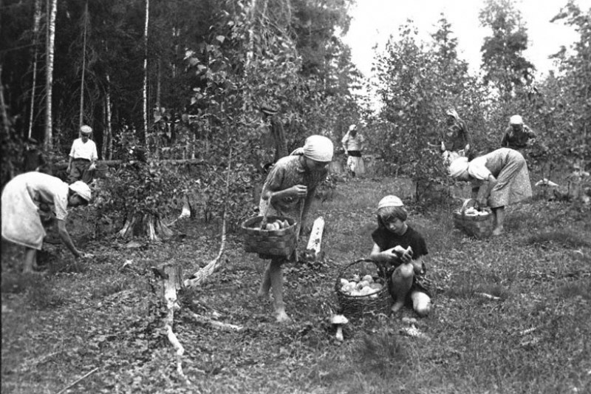
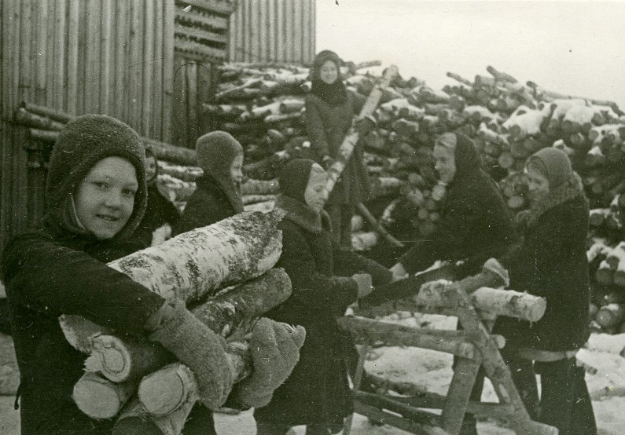
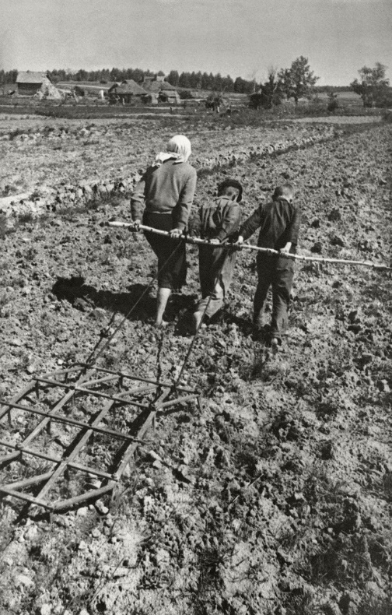
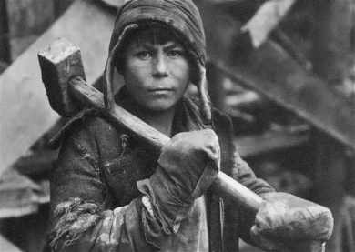
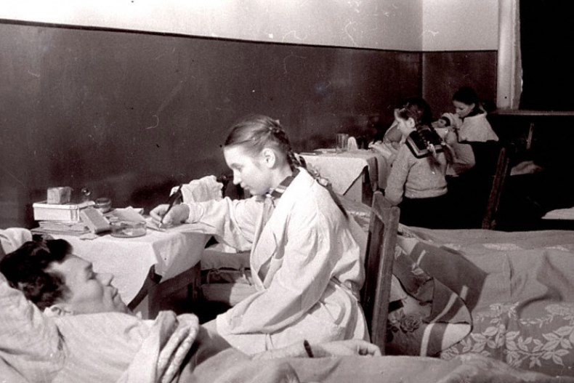
Детский труд в годы Великой Отечественной войны
Из открытых источников сети Интернет

Slide 20
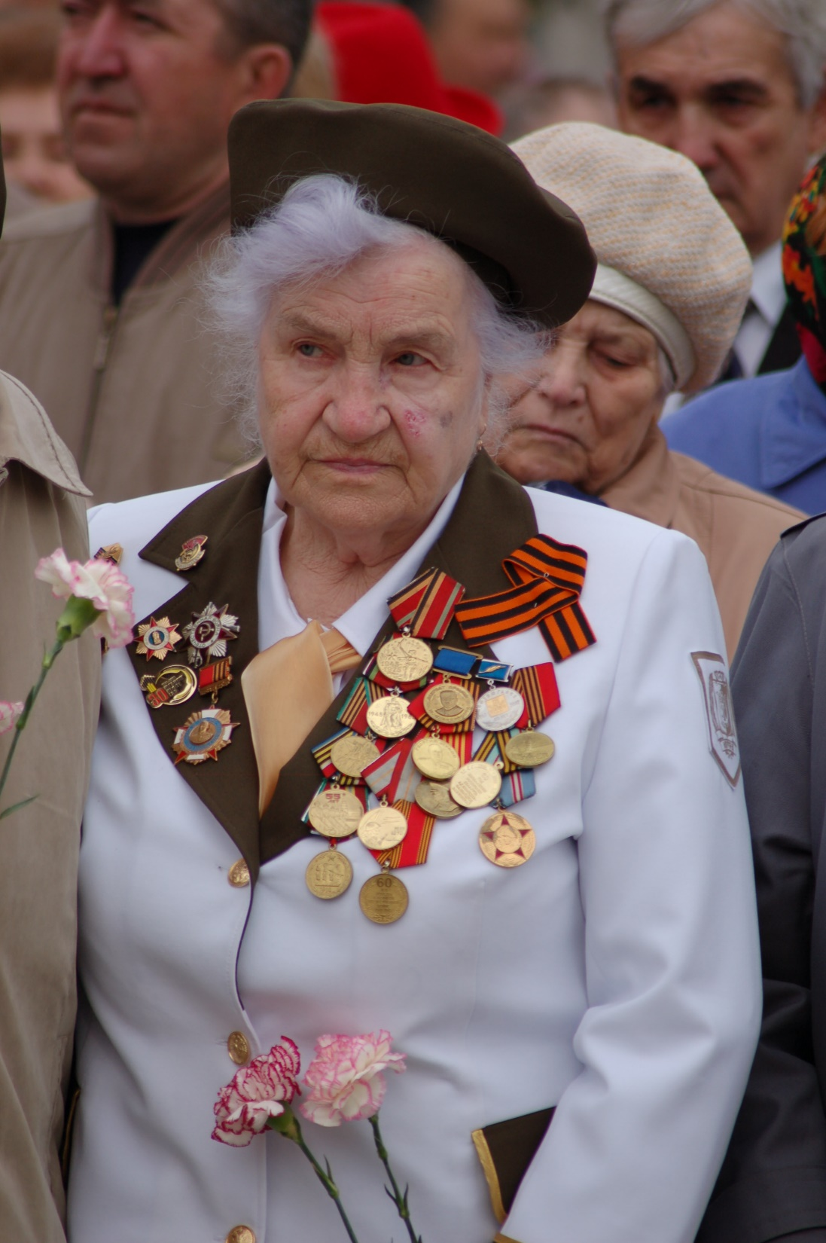
Макарова Анна Лаврентьевна ,медсестра, старший сержант
Медицинские работники в годы Великой Отечественной войны
Военное время коснулось и далекой Сибири. Еще во время учебы (1941г.) нас отправляли на полевые работы, пропалывать хлеба, поля с капустой, а осенью на уборку урожая, заготовку сена, собирать колоски после уборки хлебов. На табачных плантациях обрывали лист, нанизывали на шпагат, а старшие женщины привязывали на палки и вешали этот табак под навес для просушки. Все знали, что табак будут отправлять на фронт. Работали до изнеможения, страшно болела голова, от испарения табака под вечер у всех детей была даже рвота…
В январе 1943 года была призвана в ряды Советской Армии и зачислена в эвакогоспиталь № 3485.
Да , время лечит, но воспоминания о войне - как заноза в сердце. Работа операционной сестры не из легких. Здесь чужую боль переживаешь как собственную. Когда впервые на моих глазах умирал солдат, казалось, я потеряла частичку своей души. Бывали случаи, когда оперировали без анестезирующих средств.
Погрузили наш госпиталь в товарные вагоны, нары в 2 этажа., но среди вагона – печка-буржуйка, ехали на запад долго, все пропускали поезда с вооруженным и солдатами. На остановках у водокачек брали горячую воду, на улице мыли головы, пока голову моешь, уже сосульки, пришлось отрезать косы, чтобы не мешали. Раненых поступало много, не хватало мест, клали на пол, не хватало перевязочного материала, обезболивающих средств. Приходилось и стричь, и брить, кормить.
От операционных столов не отходили долгие часы, один – два, опять к операционному столу. А раненые такие были страшные, грязные, а в ранах можно было обнаружить обмотки , кусов, осколки снаряда, сапога кусок или ремня , не говоря уже о земле. Когда не было новокаина, просили раненые «Доктор, режьте так, я выдержу…» Кричали, ругались, но терпели. В минуты затишья, когда не было поступлений раненых, помогали в отделениях, кормили раненых, писали домой их родным письма, крутили и прикуривали самокрутки. О том, что они тяжело ранены, домой не сообщали.
Война – это тяжелая, грязная, кровавая работа, всегда хочется часть боли перенести на себя, особенно когда поступали раненые дети и женщины. Следуя за наступающими войсками, мы видели все разрушения, зверства фашистов, виселицы и не захороненные трупы. Приходилось оказывать помощь и местному населению. Когда освобождали Белоруссию, нас остановили под Оршей на «отдых» и к нашему ужасу пришлось принимать раненых и больных пленных немцев. Колючая проволока, бараки, пленные немцы и мы. Страшнее, казалось, больше ничего не может быть. Грязные, оборванные, раненые, голодные они выглядели жалко и унижено, но своим офицерам подчинялись беспрекословно. Ужас и отвращение к врагам иногда сменялось жалостью, когда они с оглядкой потихоньку произносили «Гитлер капут»
Был один из эпизодов, когда мы переправлялись через небольшую речушку и попали под обстрел, одна машина пошла на дно, но оказалось не глубоко, никто не пострадал, но было очень страшно, а начальник госпиталя майор Клещельский бегал и кричал: «Спасайте, сестры милосердия тонут…» это потом нам было очень смешно, страх прошел. Оперировали и в палатках, когда не было консервированной крови я сдавала свою. Я была редактором «Боевого листка» своего I-го хирургического отделения.
Очень много было раненых, когда наши войска наступали, по нескольку суток работали без сна, ночью дежурили у тяжело больных, так они видели, до чего усталые мы, а им боль спать не дает так просили: «Ты, сестричка поспи, я разбужу, если кто будет кричать». Я благодарна судьбе, что в эти тяжелые, грозные годы мне не пришлось держать в руках оружие и не убивать. В моей службе не было ничего героического, но я твердо знала, что все, что я делаю, было необходимо и нужно.
Поэтому, сколько бы лет ни прошло, память человеческая цепкая помнит все пережитое. Боль и кровь, отчаяние и надежда, вера в спасение и муки во имя этого спасения.
Кончилась война в 1945 г, . победный май. Это был самый счастливый день у всех оставшихся в живых. Даже раненые бросали костыли пытались плясать, плакали, смеялись, обнимались, это была великая радость.
1 декабря 1946 года, когда последний раненый был отправлен в Союз, нас демобилизовали.

Slide 21
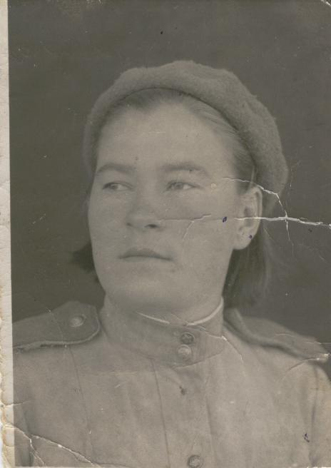
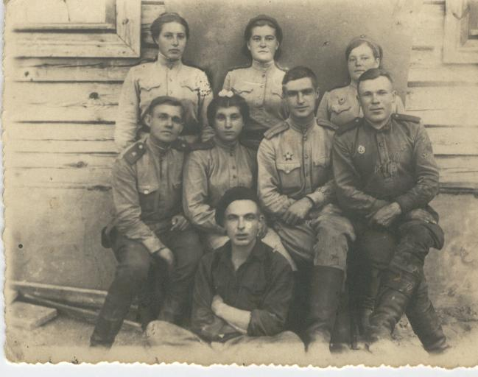
Нестерова Светлана Григорьевна медсестра эвакогоспиталя , рядовой , Центральный, Московский резервный фронт
Медицинские работники в годы Великой Отечественной войны
Я работала до 1942 года. Нас обязали ходить на занятия, где обучали обращаться с оружием. Я изучала снайперскую винтовку.
В декабре 1942 года мне пришла повестка. Служить отправили под Серпухов, где находился женский батальон. Учили строевой подготовке, обращению с оружием. А вскоре наш батальон расформировали. И я стала санитаркой 90-й отдельной автосанроты. Нашей задачей было эвакуировать раненых из медсанбата в госпиталь. Короткий сон, завтрак и в дорогу. Шофер и я – молодая девчонка. Приезжаем, забираем раненых строго по списку, грузим. Кузов машины оборудован в два яруса: три места на носилках – вверху, пять для тяжелораненых – внизу и восемь сидячих мест. Один мог сидеть в кабине. А я наверху, на краешке борта. Места мне не было, так как хотелось взять побольше раненых. Для них все было оборудовано в крытой машине: одеяла – конверты, тюфяки.
Но бывали дни, когда мы попадали под обстрел, тогда машина заезжала в лес. Однажды и меня ранило, но не тяжело, я даже в госпитале не лежала.
На войне очень страшно. Говорят, что к страху привыкаешь, но мне было всегда страшно, я так и не смогла привыкнуть.
Была в Польше, Прибалтике, а войну закончила в Кенигсберге. Как сейчас помню: мы отдыхали и вдруг услышали крики и стрельбу. Решили, что солдатики балуются, а потом расслышали слово «Победа!». Мы вышли на улицу, и тут по радио объявили весть о Победе. Сомнений больше не было – кончилась война. А через несколько дней нас стали отпускать домой.

Slide 22
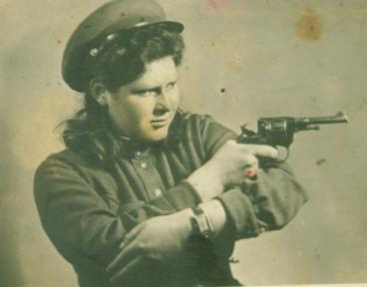
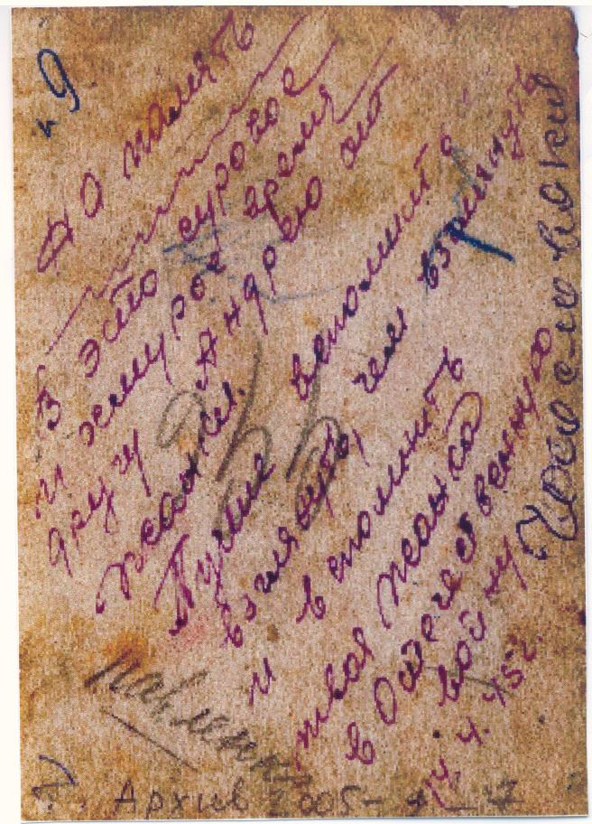
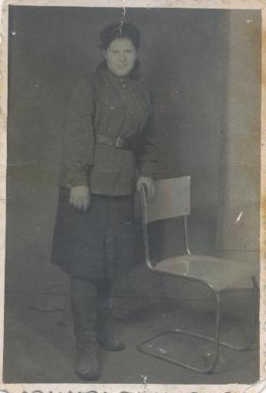
Павленко жанна петровна, рядовая, санинструктор, стрелок 180-го запасного полка
. 1-й и 2-й Украинский, Северо-кавказский фронты
Мне часто вспоминаются годы войны, Я была солдатом 18-й армии, воевала на Малой земле. Мы, санинструкторы, должны были сопровождать раненых. Хотя мне самой-то было лишь семнадцать, но я уже столько раненых на своих руках держала, стольких выхаживала, что «выработалось шестое чувство», угадывала уже и по виду поступившего в наш пункт, насколько серьезную метку оставила на человеке война.
Чем дальше эхо войны, тем громче ее отголоски в сердцах ветеранов. Тем необходимее наши встречи, дороже воспоминания. И каждый солдат твоей бывшей роты, дивизии, армии как брат тебе – дорог и близок. Ничего нет теперь для нас, ветеранов, дороже этих встреч со своей боевой юностью. И каждый из нас старается быть полезным Родине

Slide 23
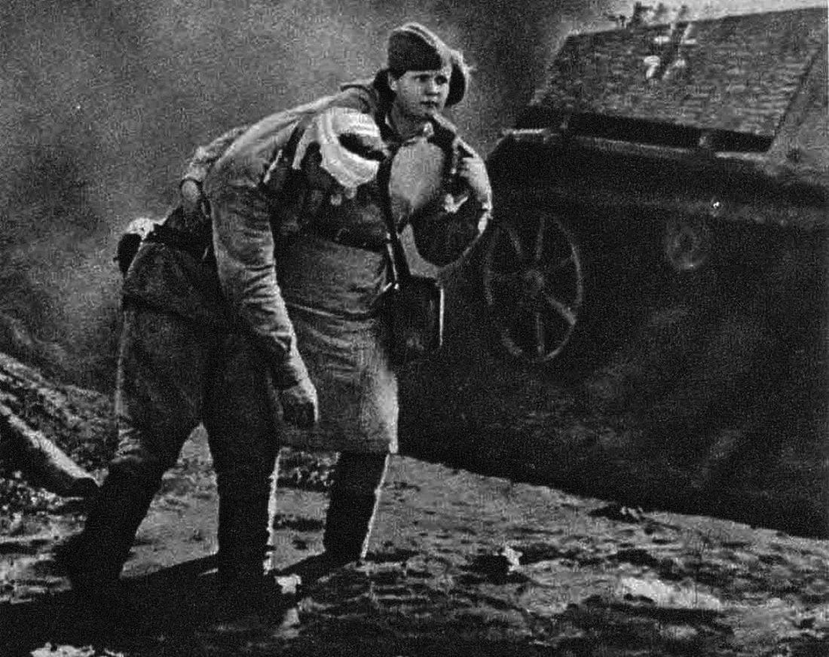
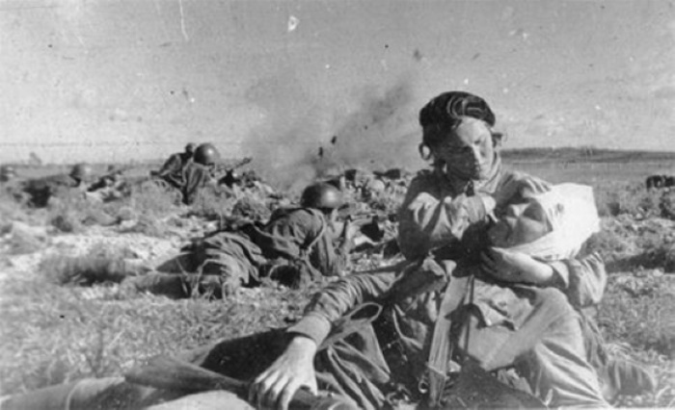
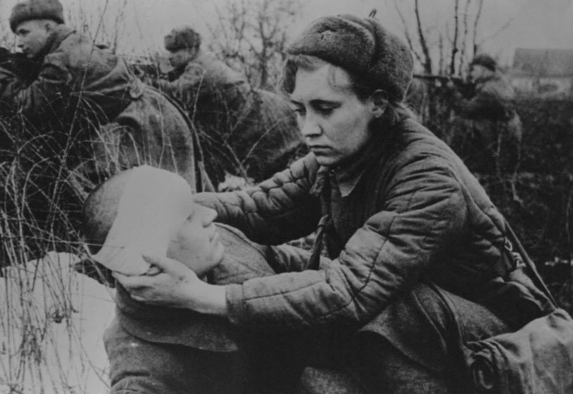
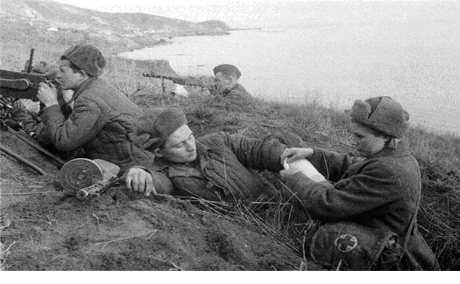
Медицинские работники в годы Великой Отечественной войны
Из открытых источников сети Интернет

Slide 24


Slide 25
Архивная выставка основана на воспоминаниях участников Великой Отечественной войны 1941-1945 ГОДОВ
Поклон ветеранам ВОВ
Сердце словно опалило –
Седина в висках.
Прошлое рекой уплыло,
Но душа в слезах.
В бой за Родину солдаты
Шли за шагом шаг.
Верили в Победу свято –
Не сломил их враг.
Стон стоял по всей России:
Голод, пытки, страх.
Смерть косой людей косила
В сёлах, городах.
Отступали в сорок первом
С ужасом в груди:
– Автоматы, танки, где вы?
С чем же в бой идти?
Погибали в мясорубке:
Фрицы шли стеной…
Но не знали немцы русских,
Ждал их страшный бой.
За берёзы и пригорки,
За родимый дом.
За Кавказ, Кубань и Волгу,
За великий Дон.
Всем солдатам воевавшим
Низкий наш поклон...
По солдатам, в битве павшим, –
Колокольный звон...
(И. Мордовина )
Мы расскажем о Победе,
мы расскажем о войне…
На поляне, от лагеря близко,
Где багульник все лето цветет,
На дорогу глядят с обелиска
Пехотинец, матрос и пилот.
Отпечаток счастливого детства
Сохранился на лицах солдат,
Но уже никуда им не деться
От военной суровости дат.
«Вот в таком же зеленом июне, —
Нам сказал пожилой старшина, —
Забрала их, веселых и юных,
И домой не вернула война.
На рассвете, прижав автоматы,
Шли солдаты на штурм высоты…»
Нестареющим нашим вожатым
Мы к ногам положили цветы.
(А.Фетисов)
Нефтеюганск. 2023.
Архив города Нефтеюганска.
ОАФ 59, описи 1-24

